Slide 1


Онлайн-образование

Slide 2
Меня хорошо видно && слышно?
Ставьте , если все хорошо
Напишите в чат, если есть проблемы
+

Slide 3
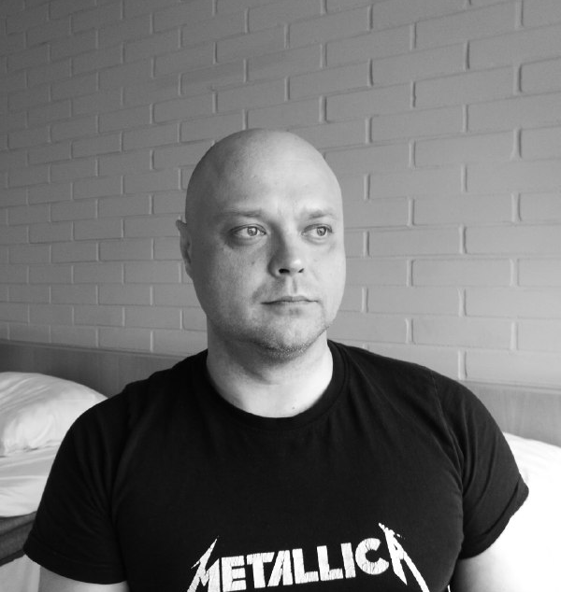
Защита проекта
Тема: Информационное обеспечение
учебного процесса
Буровский Станислав Викторович
Студент курса «MS SQL Server разработчик»
от компании OTUS

Slide 4

План защиты
Цели проекта
Что планировалось
Используемые технологии
Что получилось
Схемы/архитектура
Выводы

Slide 5
Цели проекта
Изучение функционала MS SQL, основных приемов разработки на примере простой БД из 11 таблиц
1
2
Получение практических навыков проектирования архитектуры БД
Изучение основных подходов к анализу и оптимизации производительности запросов
3

Slide 6

Что планировалось
1
Восполнить полное отсутствие опыта написания кода на T-SQL
Выделение фигурой/маркером инфы
Ознакомиться с максимально возможным в рамках курса количеством технологий в связи с MS SQL и реляционными БД и научиться применять их на практике
2
3
Изучить основные методы анализа и оптимизации программного кода
4
Одна мысль на слайде
без картинок
Использование цифр для опроса
0-9
Реализовать несколько вариантов расчета GPA(Grade Point Average)

Slide 7
Используемые технологии
1
Transact-SQL (CTE, Dynamic SQL, Pivot/Unpivot, Windows Functions etc.)
Выделение фигурой/маркером инфы
2
JSON и XML (XML-индексы, XML-схема и пр.)
3
Очереди MS SQL
Использование цифр для опроса
0-9

Slide 8
Краткое описание БД
Назначение
Хранение, обработка и анализ информации, необходимой для обеспечения учебного процесса
Основные сущности
Выделение фигурой/маркером инфы
Основной функционал
Перечень занятий по темам (блокам)
Расписание занятий по студентам
Домашние задания к занятию с признаком сдачи
Контрольные задания по теме с оценкой по 10-балльной шкале
Список литературы по занятиям (со ссылками на главу, страницу, параграф и тд)
Глоссарий
Feedback по темам
Рейтинги студентов по различным алгоритмам расчета GPA
Расписание занятий студента (на период, ближайшие)
Поиск занятий по наименованию и теме
Задолженность студента по домашним заданиям
Результаты контрольных работ
Занятия по термину из глоссария (и наоборот)
Список литературы по занятию
Добавление отзыва по теме
Добавление оценки за контрольную работу по теме
Расчет рейтингов студентов на основании оценок за контрольные работы

Slide 9
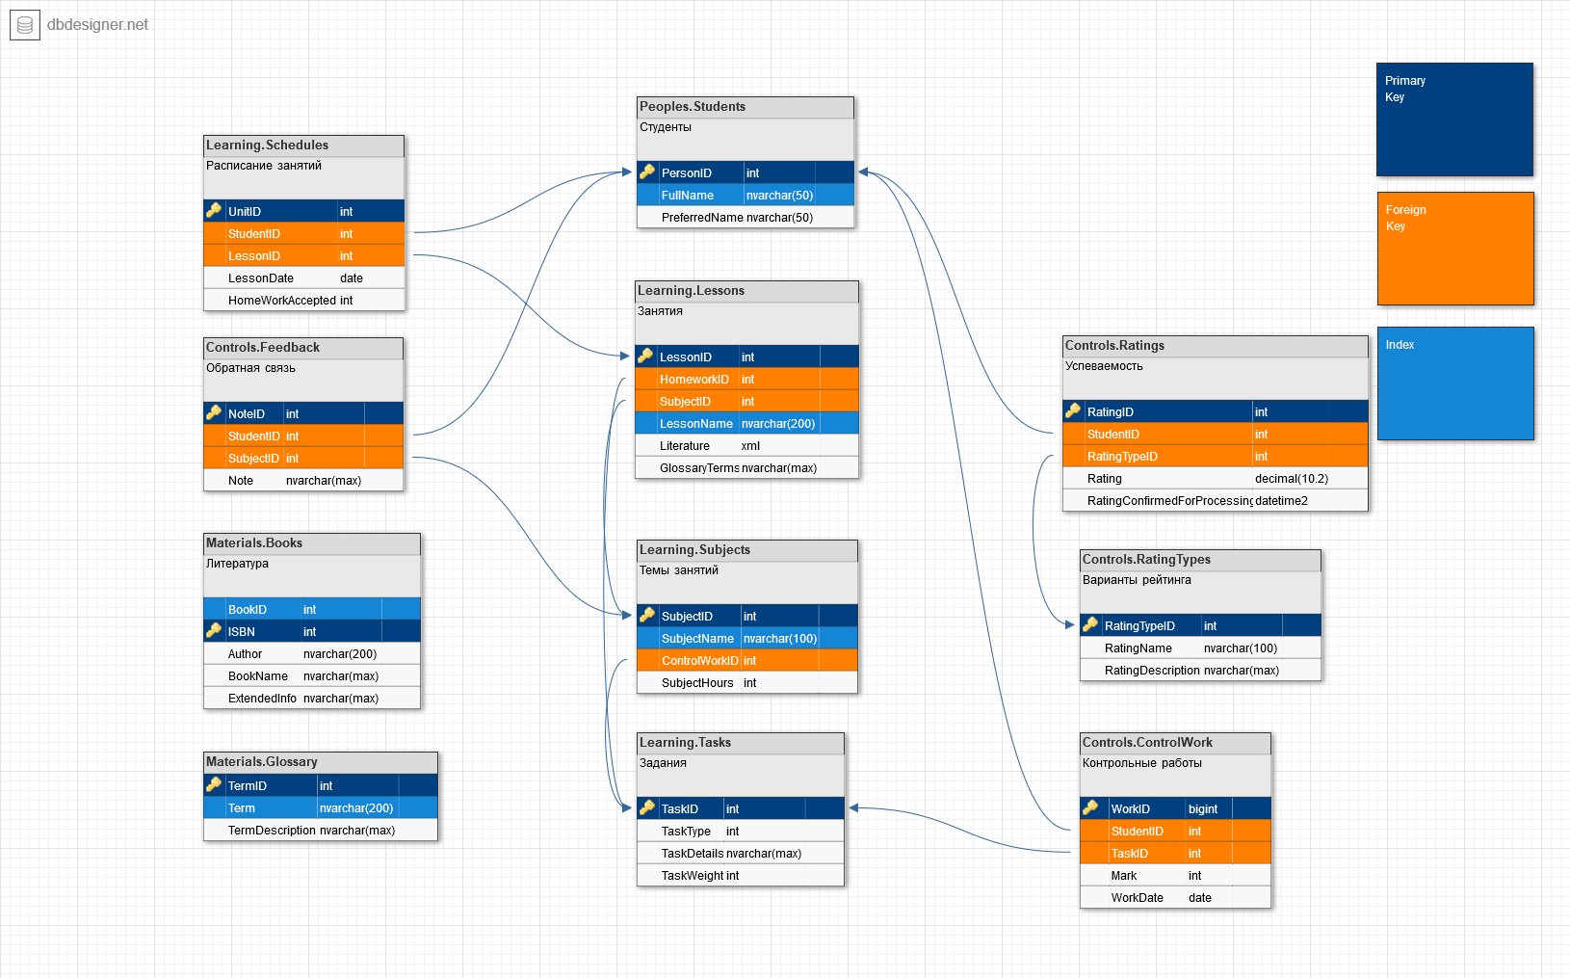
Схема БД

Slide 10
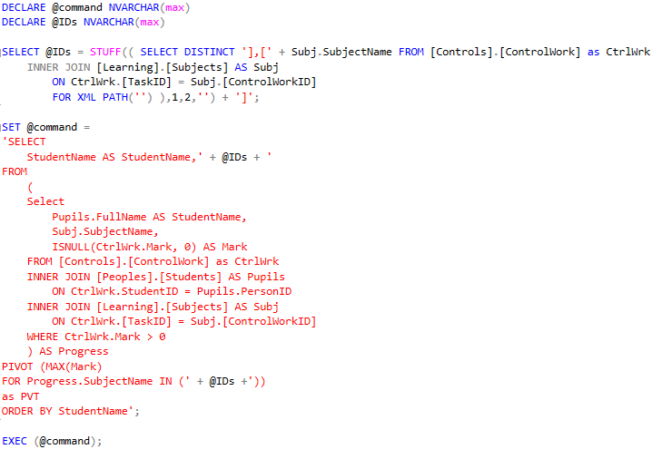
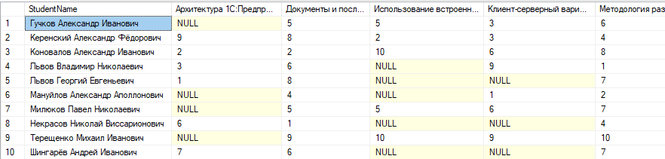
Что получилось (пример 1)
Результаты контрольных работ (PIVOT, Dynamic SQL)

Slide 11
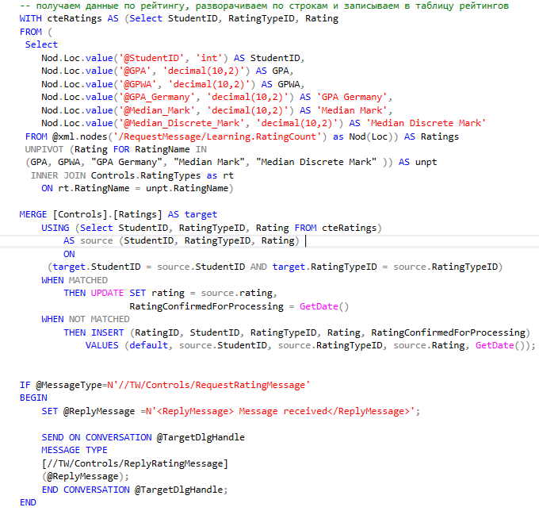
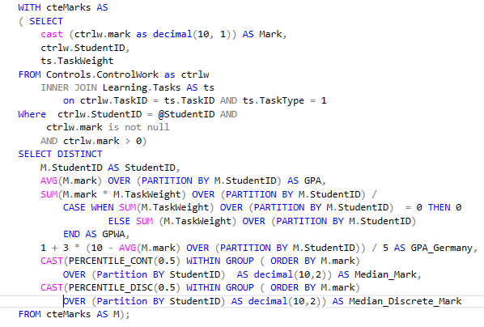
Что получилось (пример 2)
Расчет рейтингов студентов
(оконные функции, очередь)

Slide 12
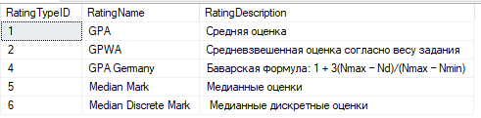
Что получилось (пример 3)
Типы рейтингов
Студенты | GPA | GPA Germany | GPWA | Median Discrete Mark | Median Mark | Общий итог
Гучков Александр Иванович | 4,75 | 5,85 | 4,82 | 5 | 5 | 25,42
Керенский Александр Фёдорович | 6 | 6,6 | 4,7 | 4 | 6 | 27,3
Коновалов Александр Иванович | 4,83 | 5,9 | 6,25 | 2 | 4 | 22,98
Львов Владимир Николаевич | 4,75 | 5,85 | 4,64 | 3 | 4,5 | 22,74
Львов Георгий Евгеньевич | 4,75 | 5,85 | 5,82 | 3 | 5 | 24,42
Мануйлов Александр Аполлонович | 2,5 | 4,5 | 2,23 | 2 | 2,5 | 13,73
Милюков Павел Николаевич | 5,75 | 6,45 | 5,82 | 5 | 5,5 | 28,52
Некрасов Николай Виссарионович | 3,75 | 5,25 | 3,55 | 4 | 4 | 20,55
Терещенко Михаил Иванович | 9,5 | 8,7 | 9,59 | 9 | 9,5 | 46,29
Шингарёв Андрей Иванович | 7 | 7,2 | 6,82 | 7 | 7 | 35,02

Slide 13
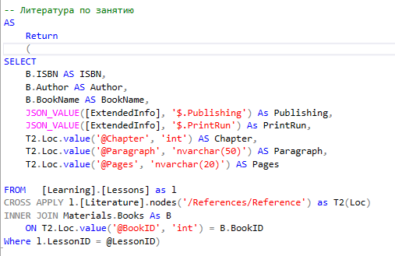
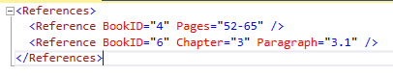

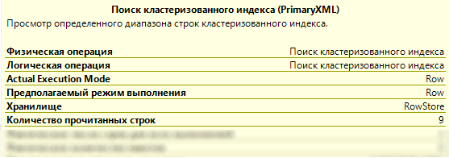
Что получилось (пример 4)
Литература по занятиям (XML)

Slide 14






Вывод и планы по развитию

Slide 15
Спасибо за внимание!
фото
Буровский Станислав Викторович
Студент курса «MS SQL Server разработчик»
от компании OTUS
E-mail: sburovsky@gmail.com

